Slide 1
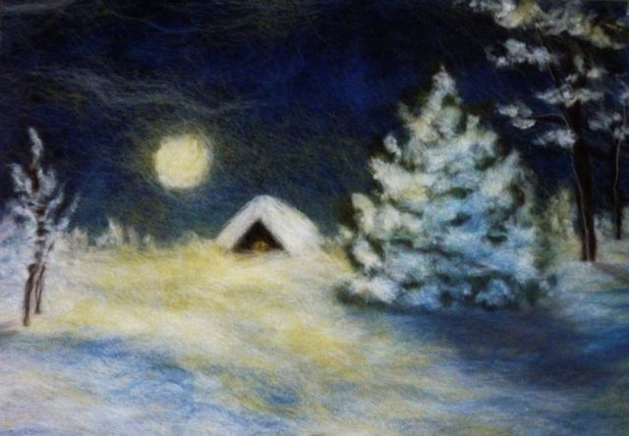
«Панно «Зима» в технике «шерстяная акварель»
Учитель технологии, руководитель кружка
«Лоскутный дизайн»
школы – интерната
№ 11 I, V видов
Руднова Ирина Владимировна

Slide 2
Краткие сведения о технике…
Валяние шерсти (фелтинг: от англ. felt — войлок, фильцевание, фильц, набивание) — это особая техника рукоделия, в процессе которой из шерсти для валяния создаётся рисунок на ткани или войлоке, объёмные игрушки, панно, декоративные элементы, предметы одежды или аксессуары.
Различают два вида валяния шерсти — сухое и мокрое.
При сухом валянии шерсть многократно протыкается специальной иглой до состояния сваливания.
Мокрое валяние осуществляется при помощи мыльного или специального раствора.
Мы взяли за основу Мастер-класс Александры Федоровой "Зимняя ночь"
http://tk.uspb.ru/page9.html

Slide 3
Для изготовления картины понадобятся:
рама (она состоит из ДВП, стекла, зажимов);
шерсть (гребенная лента) разных цветов - для этой работы достаточно 6 цветов: белый, синий, голубой, желтый, коричневый, темно-зеленый;
ножницы,
пинцет (для выкладывания мелких деталей переднего плана),
флизелин или фланель - картон (в качестве подложки).

Slide 4
Разбираем раму. На картон накладываем подложку - флизелин. Он призван "удерживать" на себе волокна шерсти. Рабочая поверхность готова!

Slide 5
На подготовленную поверхность выкладываем шерсть, равномерно заполняя всю площадь в любом направлении. При этом вытягиваем волокна из шерстяной ленты в виде широких тонких прядей

Slide 6
Метод - "вытягивание"- вытягиваем из гребенной ленты, которую держим в одной руке, пальцами другой руки волокна шерсти, образующие тонкие пряди.

Slide 7
Формирование заднего плана картины

Slide 8
«Щипание" -берется СГИБ ленты; пальцами другой руки мы частыми быстрыми движениями щипаем поверхностные волоски ленты.

Slide 9
Голубой и синей шерстью мы формируем задний план (фон) картины

Slide 10
Высветляем с помощью белой шерсти середину картины, создаем что-то типа дымки.

Slide 11
Методом вытягивания формируем пряди, из которых складываем сугробы

Slide 12
Белой шерстью определяем место для луны. Это будет ореол света, исходящий от неё.

Slide 13
Луну формируем путем «настригания» белой шерсти (длина волосков была 2-3мм.)

Slide 14
Белой шерстью рисуем деревья вдали (стрижем шерсть прямо на картину)

Slide 15
Заполняем горизонт лесом из белых заснеженных деревьев

Slide 16
Сделаем картину "теплее", добавив желтой шерсти на снег.

Slide 17
Коричневой шерстью нарисуем остов дома, желтой -окно. Белой - снежную крышу и сугроб у основания дома.

Slide 18
Соединяем в одну толстую прядь шерсть темно-зеленого, синего и коричневого цвета, затем стрижем эту прядь на картину, формируя елку.

Slide 19
Белой шерстью нарисуем снег на елке

Slide 20
Коричневой шерстью рисуем стволы деревьев. Для этого вытягиваем тонкие длинные пряди и слегка скручиваем их.

Slide 21
Белой шерстью сделаем блики на деревьях.

Slide 22
Стрижем белую шерсть и укладываем пушинки на веточки деревьев

Slide 23
Желтой шерстью сделаем "лунную дорожку" на снегу. Синей шерстью сделаем тень от елки.

Slide 24
Готовую картину накрываем стеклом ,зажимаем стекло с шерстяной картиной между ними, обрезаем лишнюю шерсть, выступающую по краям.

Slide 25
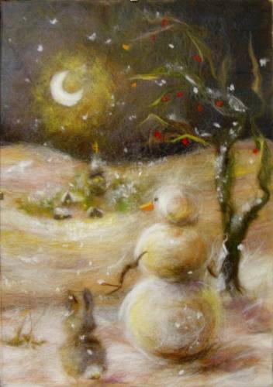
Спасибо за внимание!

